Slide 1

최단거리 -지하철

Slide 2

목차
1
플로이드 알고리즘
2
주요코드
3
실행화면

Slide 3
1. 플로이드 알고리즘
플로이드 알고리즘은 최단거리 경로를 구하는 알고리즘이다.
  플로이드 알고리즘은 동적계획법을 이용한다.
  플로이드 알고리즘은 모든 노드에서 자신을 제외한 다른 모든 노드로 가는 최단거리 경로 를 얻을 수 있다.

Slide 4
2. 주요코드
최단경로
  재귀호출을 사용하여 플로이드 알고리즘구현
public string Path(int s, int e) {
if (p[s, e] != 0) {
Path(s, p[s, e]);
pathSt += name[p[s, e]] + "▶";
//총소요시간 로직
Path(p[s, e], e);
}
return pathSt;
}

Slide 5
2. 주요코드
총 소요시간
  각 역당 2분씩 셋팅
  환승할경우 +8분 추가
  호선을 배열로 셋팅
line = new int[] {
2,2,2,0,2,2,2,2,2,2, 2,2,2,
2,2,2,2,0,2,3, 3,3,3,3,3,3,
3,0,3,1, 1,1,1,1,1,1,1
};
lastLine = line[p[s, e]];
if (preLine == 0){
preLine = line[p[s, e]];
}
if (lastLine == 0){
lastLine = preLine;
}
if (preLine != lastLine){
pathTime += 8;
changeLine += 1;
}
preLine = lastLine;

Slide 6
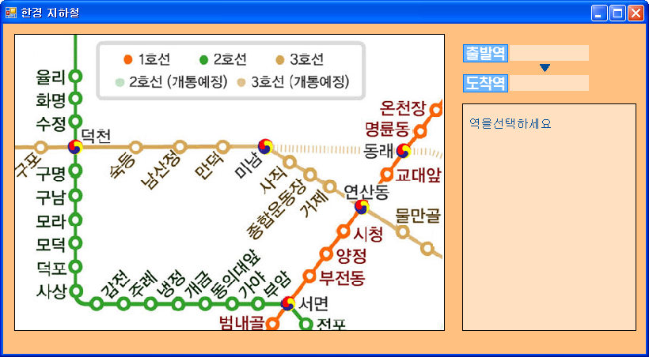
3. 실행화면
구남역 에서 미남역까지
클릭
클릭

Slide 7
Thank You !

